Slide 1



Inteligência Artificial Generativa
Parte 3:
Generative Pre-trained
Transformer
Thiago Brandenburg
2025/1

Slide 2
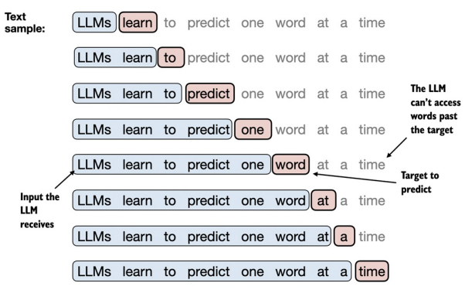
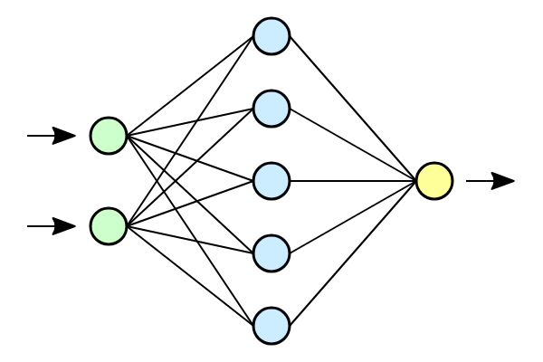

Revisão
GPT é autoregressivo.
A base de dados de pré treino é estruturada utilizando janelas deslizantes.
A saída do modelo é a probabilidade para cada palavra do vocabulário
A função de perda é a entropia-cruzada das probabilidades.
A tokenização recursiva em pares.
(Byte-Pair Encoding)
Entra
“O
rato roeu
a”
Sai
“O” → 1%
“rato” → 5%
“roeu” → 3%
“a” → 10%
“roupa” → 60%
“do” → 5%
“rei” → 5%
“de” → 7%
“roma” 4%
sum(y) = 100%

Slide 3
Índice
Inputs e Outputs (IO):
Dados de texto.
Autoregressão.
Amostragem por janela
Camada de Entrada: janela de tokens.
Camada de Saída: Função de densidade de probabilidade e verossimilhança
Tokenização:
Algoritmo Byte-Pair tokenization
Embeddings:
A arquitetura Transformer.
Embedding de Tokenização.
Embeddings de Posição.
Embeddings contextuais.

Slide 4
Embeddings: Revisão
O que são embeddings?

Slide 5
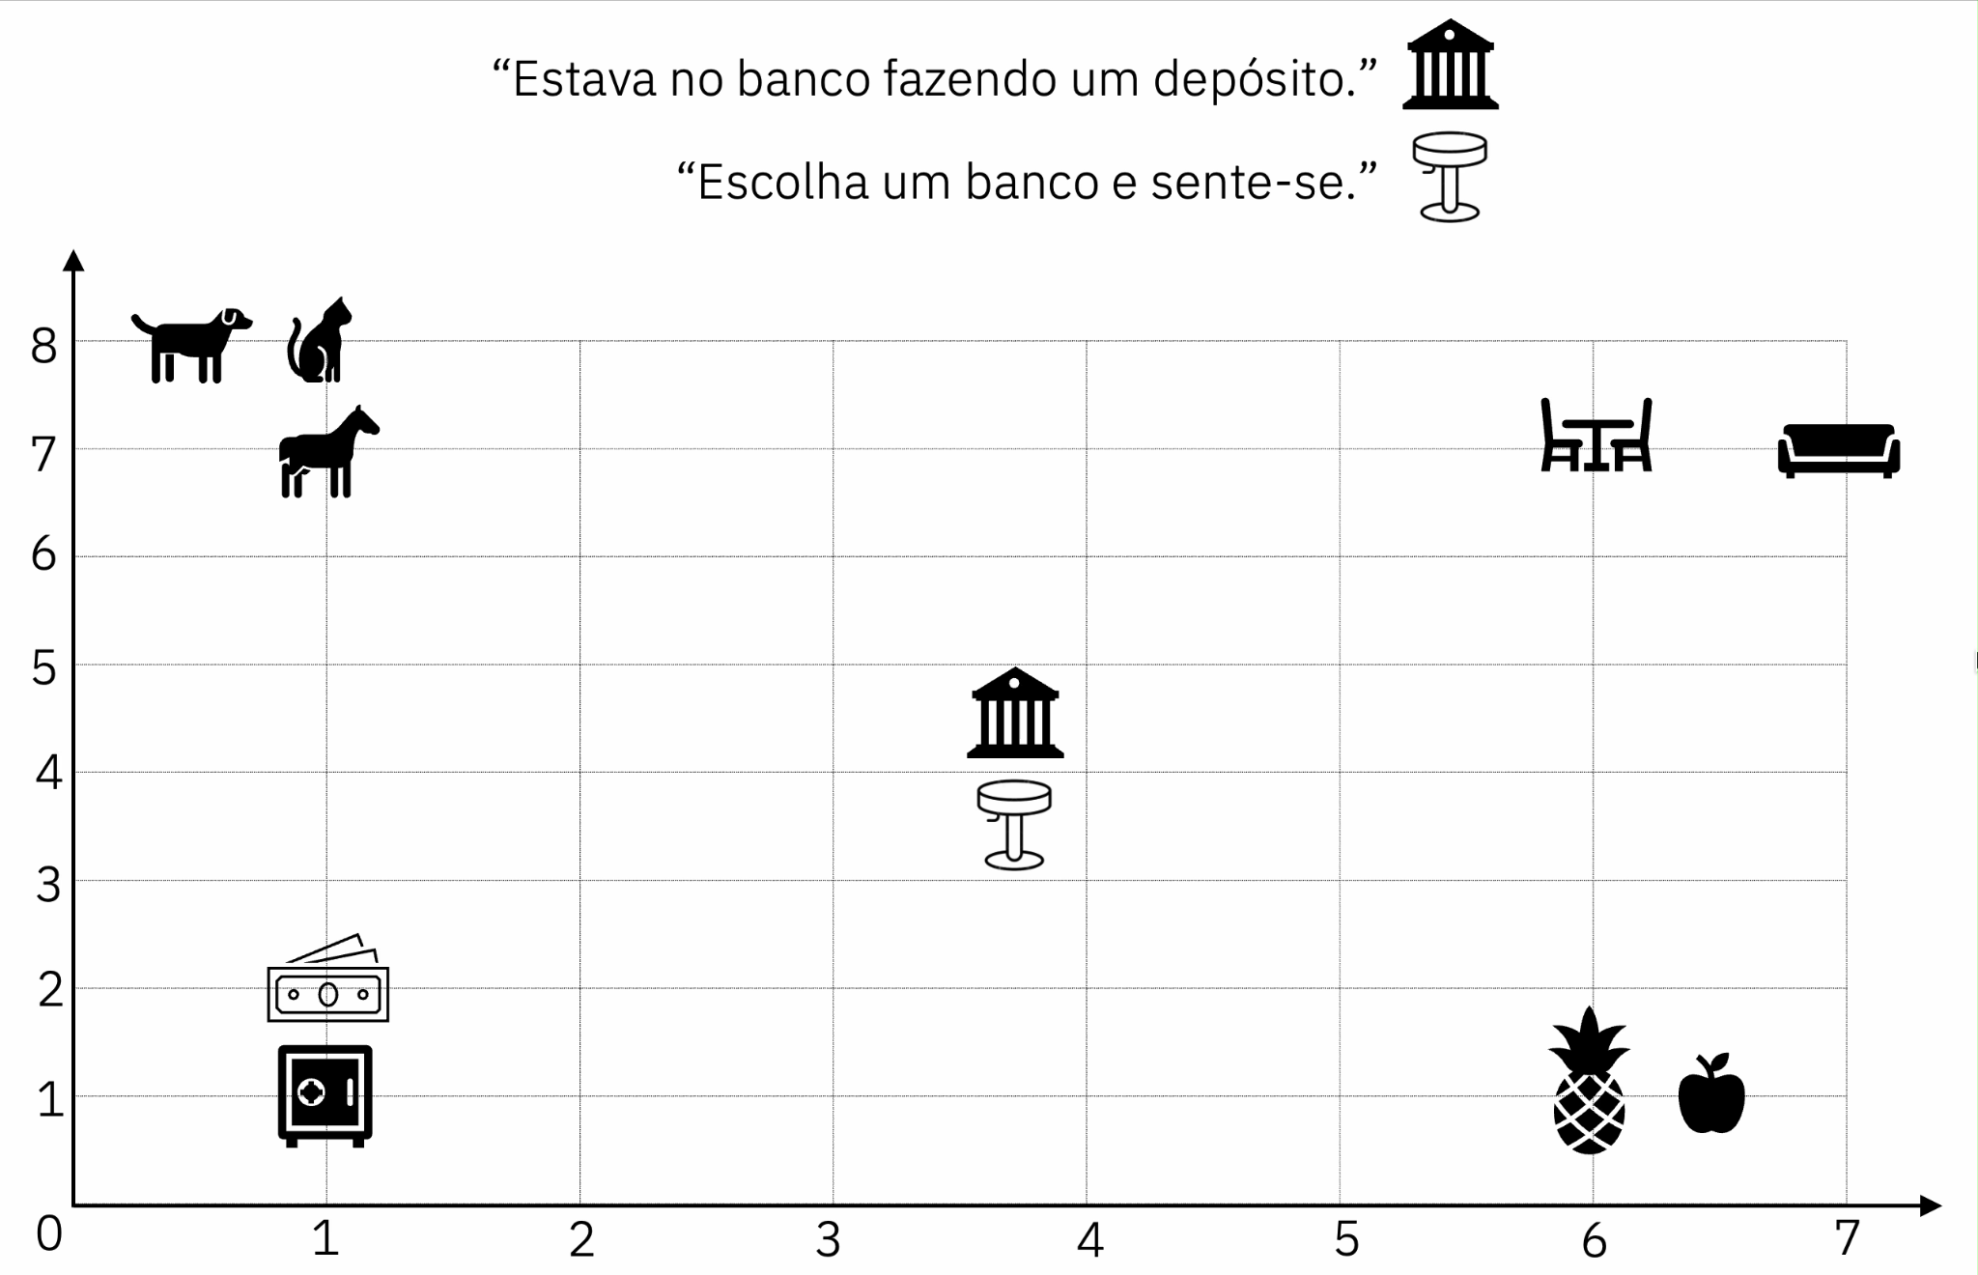
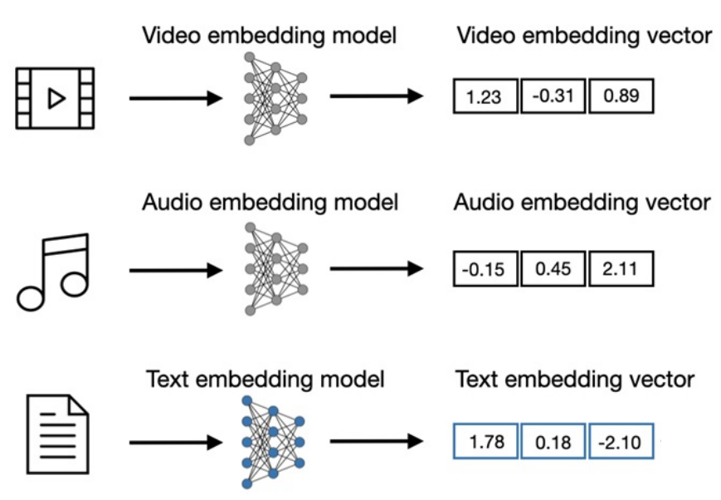
Embeddings: Revisão
O que são embeddings?
Representação vetorial dos tokens em um espaço latente de menor dimensionalidade que o de tokens.
Posicionamento por conceito.
Semântica e Contexto.
Distância por similaridade.
Arquitetura Encoder/Decoder:
Encoder: codifica do espaço de tokens para o espaço vetorial.
Decoder: decodifica do espaço latente para o espaço de tokens.

Slide 6
Embeddings em Transformers
Para entender embeddings dentro de uma Transformer, vamos analisar o fluxograma da arquitetura.

Slide 7
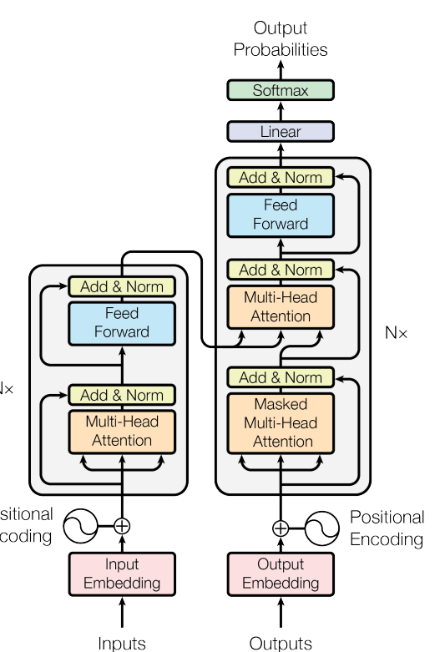
Embeddings em Transformers
Para entender embeddings dentro de uma Transformer, vamos analisar o fluxograma da arquitetura.

Slide 8
Embeddings em Transformers
Para entender embeddings dentro de uma Transformer, vamos analisar o fluxograma da arquitetura.
A arquitetura transformer original proposta em 2017 ser confusa pois era um modelo de tradução.

Slide 9
Embeddings em Transformers
Para entender embeddings dentro de uma Transformer, vamos analisar o fluxograma da arquitetura.
A arquitetura transformer original proposta em 2017 ser confusa pois era um modelo de tradução.
Encoder passa a língua de origem para o espaço latente da língua destino.

Slide 10
Embeddings em Transformers
Para entender embeddings dentro de uma Transformer, vamos analisar o fluxograma da arquitetura.
A arquitetura transformer original proposta em 2017 ser confusa pois era um modelo de tradução.
Encoder passava a língua de origem para o espaço latente da língua destino.
Decoder previa a próxima palavra da língua destino

Slide 11
Embeddings em Transformers
Para prever a próxima palavra, não precisamos de um encoder de transformer.

Slide 12
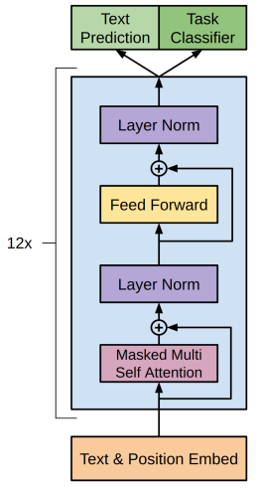
Decoder-Only Transformer
Para prever a próxima palavra, não precisamos de um encoder de transformer.
No ano seguinte (2018), foi proposto a arquitetura GPT, que é referida como Decoder-Only Transformer, própria para a geração de texto.
Bem mais amigável.
A nomenclatura encoder e decoder pode soar um pouco familiar…

Slide 13
Embeddings em Transformers
Um Transformer ajusta a posição dos embeddings com o contexto por meio de diferentes encoders.
Sequencialmente, temos embeddings com diferentes funções:
Text embedding.
Positional embedding.
Contextual embedding.
Transformer Block
Percorremos a arquitetura em ordem

Slide 14
Embeddings em Transformers
Text embedding
Positional embedding
Transformer Block.

Slide 15
Embeddings em Transformers
Text embedding
Positional embedding
Transformer Block.

Slide 16
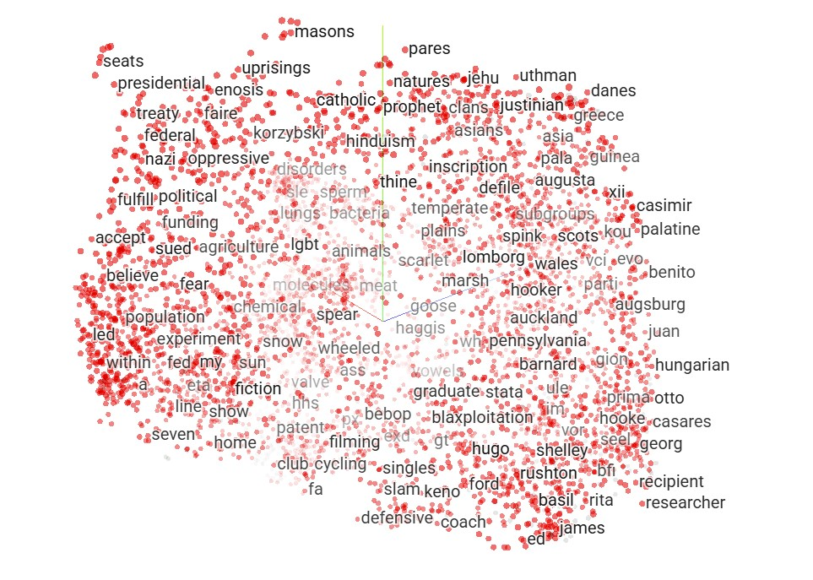
Transformers: Text embeddings
Os embedding de texto são o que estudamos até agora:
Treinados com ANN Encoder/Decoder (gargalo)
Passam tokens de índices para um vetor n-dimensional.
GPT-1: 768 dimensões.
GPT-3: 12228 dimensões.
Entramos no espaço latente:
Posições por semântica.
Distâncias == similaridade
Amostra do Word2Vec

Slide 17
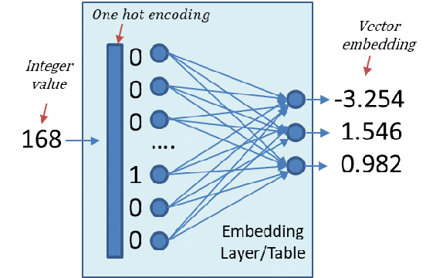
Transformers: Text embeddings
Em um LLM, o encoder é treinado junto com o resto da ANN por meio de uma camada de embedding:
Índice passa por um one-hot encoding otimizado com uma tabela de consulta. (Tamanho?)
Vetor codificado se conecta com uma camada densa. (Tamanho?)

Slide 18
Embeddings em Transformers
Text embedding
Positional embedding
Transformer Block.

Slide 19

Transformers: Positional embeddings
Embeddings de posição são funções aplicadas nos embeddings para codificar a posição no contexto em seus valores.
Essa função deve ser o mais simples possível para o modelo conseguir entender e separar sentido de posição.
Abordagem ingênua: somar a posição do token ao valor.
Problemas?

Slide 20
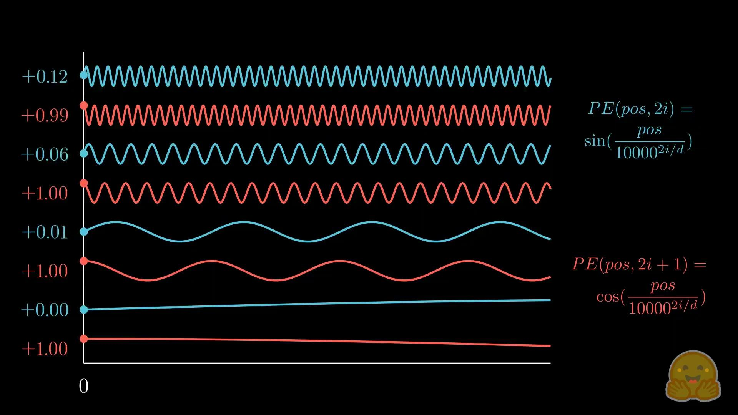
Transformers: Positional embeddings
Na prática, o que melhor parece funcionar são funções seno e cosseno da posição.
O modelo consegue entender a posição por meio da frequência dentro do embedding.
Vantagens:
Variações baixas.
Normalizado.
Escalável.

Slide 21
Embeddings em Transformers
Text embedding
Positional embedding
Transformer Block.

Slide 22
Transformers: Atenção? Contexto?
“Contexto é a inter-relação de circunstâncias que acompanham um fato ou uma situação.” (Dicionário Oxford)
Se coloque no lugar de um modelo generativo:

Slide 23
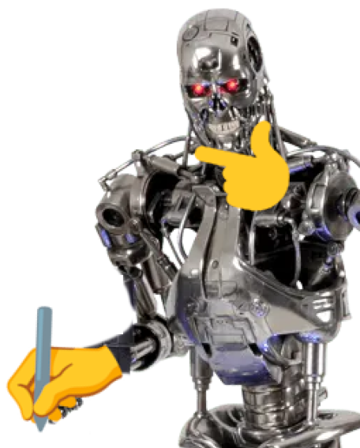
Transformers: Atenção? Contexto?
“Contexto é a inter-relação de circunstâncias que acompanham um fato ou uma situação.” (Dicionário Oxford)
Se coloque no lugar de um modelo generativo:
Não temos “circunstâncias”, “fatos” ou “situações”.
Temos vetores e matrizes.
Precisamos adaptar o contexto com o que temos:
Como relacionamos vetores e matrizes?

Slide 24
Transformers: Atenção? Contexto?
“Contexto é a inter-relação de circunstâncias que acompanham um fato ou uma situação.” (Dicionário Oxford)
Se coloque no lugar de um modelo generativo:
Não temos “circunstâncias”, “fatos” ou “situações”.
Temos vetores e matrizes.
Precisamos adaptar o contexto com o que temos:
Como relacionamos vetores e matrizes?
Algebra!!!

Slide 25
Transformers: Álgebra
O principal pilar de modelos generativos é que é possível realizar operações entre embeddings.
A maioria dessas operações não faz sentido para nós humanos
Contudo, algumas são interpretáveis!!!!

Slide 26
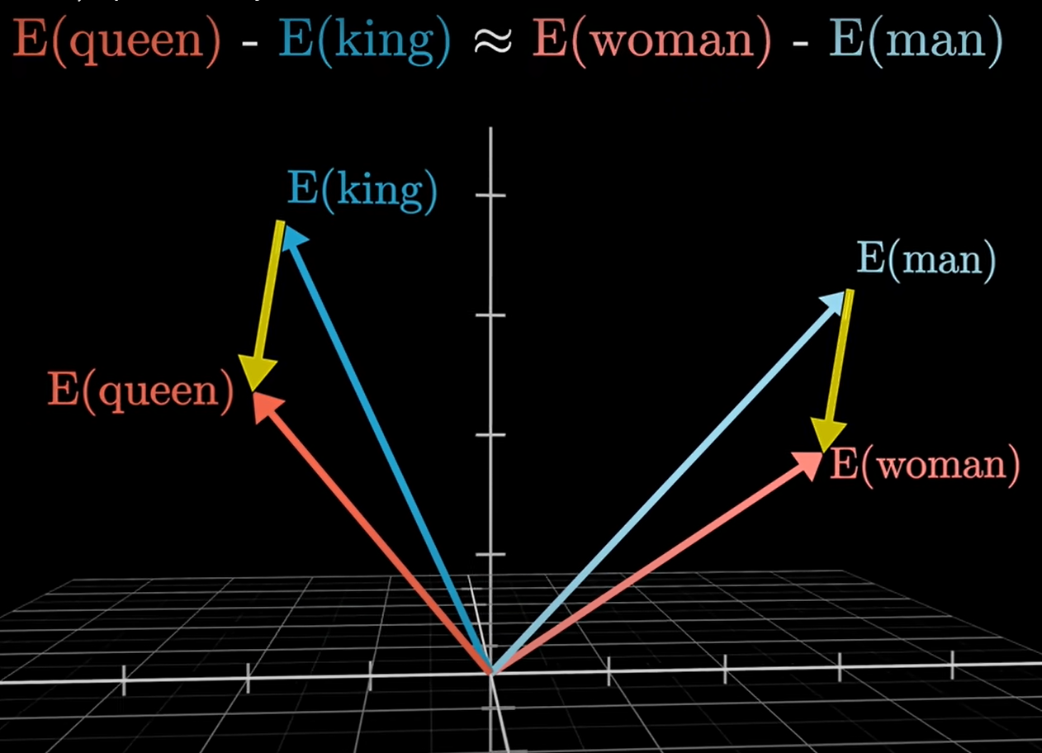
Transformers: Álgebra
Uma relação que é observada é a presença de uma dimensão que representa sexo.
A distância entre rei e rainha é próxima da distância entre homem e mulher, por exemplo.

Slide 27
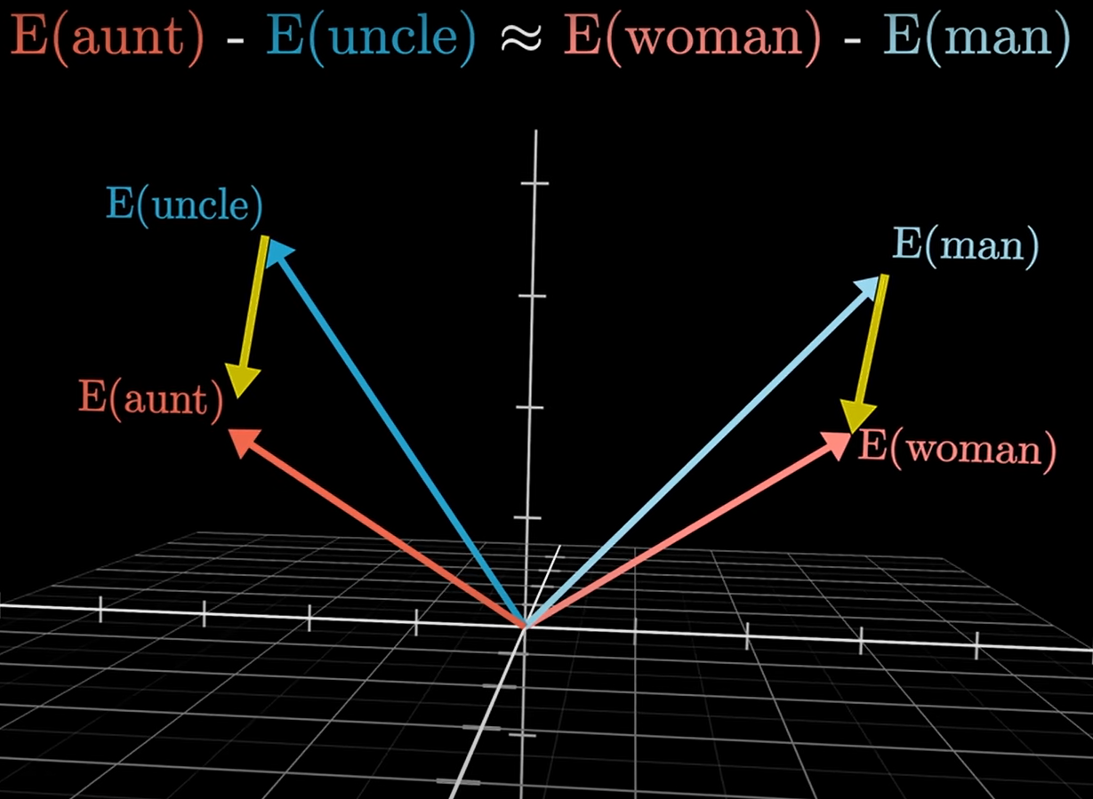
Transformers: Álgebra
O mesmo acontece para Tio e Tia, por exemplo.
As distâncias aqui devem ser mais parecidas do que de rei e rainha.

Slide 28
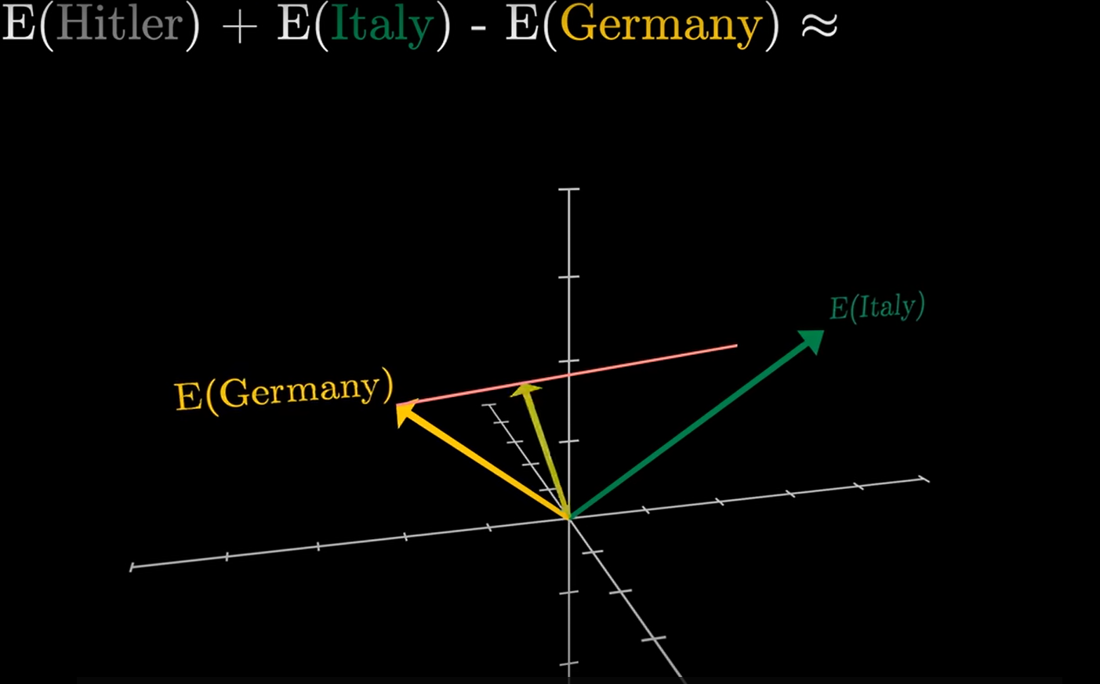
Transformers: Álgebra
Existem vários exemplos de como essas relações podem se manifestar.

Slide 29
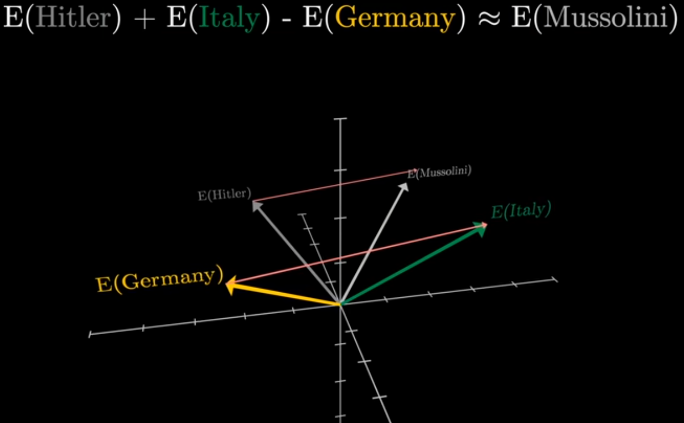
Transformers: Álgebra
Existem vários exemplos de como essas relações podem se manifestar.

Slide 30
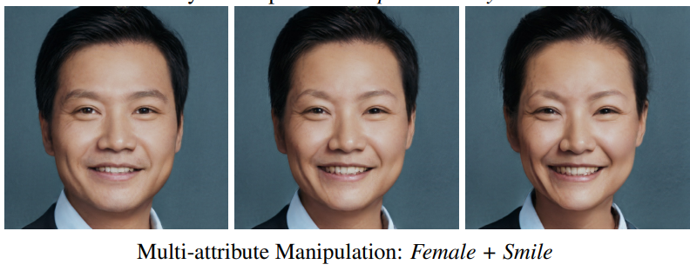
Transformers: Álgebra
Em modelos de imagem, essas relações podem ser observadas nos resultados.

Slide 31
Transformers: Construindo.
Contexto: inter-relação de circunstâncias que acompanham uma situação.
Confirmarmos que é possível realizar operações matemáticas entre vetores.
Vamos tentar construir um mecanismo de atenção que adapte essa definição para vetores de embeddings.

Slide 32
Transformers: Construindo.
Contexto: inter-relação de circunstâncias que acompanham uma situação.
Atenção(_) =
O contexto é o nosso objetivo, portanto vamos defini-lo como uma função da definição. Vamos chamar de atenção.
Analogias:
Contexto = Atenção

Slide 33
Transformers: Construindo.
Contexto: inter-relação de circunstâncias que acompanham uma situação.
Atenção(E₁,E₂) =
Também vamos assumir que as circunstâncias são dois embeddings, supomos roupa e rei (E₁ e E₂).
Analogias:
Contexto = Atenção
Circunstâncias = E₁ e E₂

Slide 34
Transformers: Construindo.
Contexto: inter-relação de circunstâncias que acompanham uma situação.
Atenção(E₁,E₂) =
Como podemos representar uma relação entre dois vetores?
Analogias:
Contexto = Atenção
Circunstâncias = E₁ e E₂

Slide 35
Transformers: Construindo.
Contexto: inter-relação de circunstâncias que acompanham uma situação.
Atenção(E₁,E₂) = E₂.E₁
Como podemos representar uma relação entre dois vetores?
Operação: Soma, produto escalar.
Produto escalar vai nos retornar um único número, muito conveniente para comparar a relação entre dois embeddings.
Analogias:
Contexto = Atenção
Circunstâncias = E₁ e E₂

Slide 36
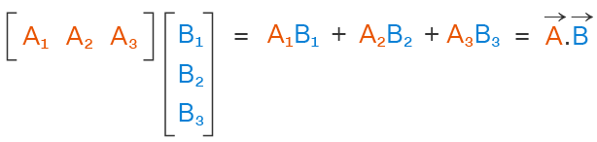
Transformers: Construindo.
Contexto: inter-relação de circunstâncias que acompanham uma situação.
Atenção(E₁,E₂) = E₂.E₁^{T}
Para o produto vetorial funcionar, o número de colunas do primeiro vetor tem que ser igual ao de colunas do segundo
Solução: transpor E₂
Analogias:
Contexto = Atenção
Circunstâncias = E₁ e E₂

Slide 37
Transformers: Construindo.
Contexto: inter-relação de circunstâncias que acompanham uma situação.
Atenção(E₁,E₂) = Q_{k}(E₂).K_{k}(E₁)^{T}
Estamos simplesmente comparando E2 e E1, sem saber o que estamos comparado. Por exemplo, a relação entre roupa e rei é pertencimento.
Podemos construir uma situação (k) como uma pergunta e resposta.
(Pergunta (query) Q_{k})
Existe algum token que pertence(k) a mim, rei (E2)?
(Resposta (key) K_{k})
Sim, eu, roupa (E1) , pertenço (k) ao rei.

Slide 38
Transformers: Construindo.
Contexto: inter-relação de circunstâncias que acompanham uma situação.
Atenção(Q,K) = Q.K^{T}
Em uma Transformer, a pergunta e a resposta são construídas pelo produto duas matrizes (K_{q} e K_{k}) que são parte da ANN, portanto ajustadas no treinamento.
Q = K_{q}*E₂
K = K_{k}.E₁
A dimensão de K é emdedding x d_{k}.
GPT-1 usa d_{k}=128.

Slide 39
Transformers: Construindo.
Contexto: inter-relação de circunstâncias que acompanham uma situação.
Atenção(Q,K) = Q.K^{T}
√d_{k}
Normalizamos a soma dividindo por d_{k}
Analogias:
Contexto = Atenção
Circunstâncias = Q = K_{q}*E₂ e K = K_{k}.E₁
Situação = K_{q} e K_{q}
d_{k}=128.

Slide 40
Transformers: Construindo.
Contexto: inter-relação de circunstâncias que acompanham uma situação.
Atenção(Q,K,V) = Q.K^{T}.V
√d_{k}
Aplicamos um peso V aos resultados:
(Q) Existe algum token que pertence(k) a mim, rei (E2)?
(K) Sim, eu, roupa (E1) , pertenço (k) ao rei.
(V) Então, ajustamos rei para uma região mais próxima de roupas.
Analogias:
Contexto = Atenção
Circunstâncias = Q = K_{q}*E₂ e K = K_{k}.E₁
Situação = K_{q} e K_{q}
d_{k}=128.

Slide 41
Transformers: Construindo.
Contexto: inter-relação de circunstâncias que acompanham uma situação.
Atenção(Q,K,V) = softmax (Q.K^{T}).V
√d_{k}
Aplicamos uma normalização por camada softmax.
Garante que a soma de todos os valores seja 1.
Usado na função de probabilidade.
Analogias:
Contexto = Atenção
Circunstâncias = Q = K_{q}*E₂ e K = K_{k}.E₁
Situação = K_{q} e K_{q}
d_{k}=128, Peso = V

Slide 42
Transformers: Construindo.
Attention Head
Contexto é tudo que precisamos.
Atenção(Q,K,V) = softmax (Q.K^{T}).V
√d_{k}
Contexto = Atenção
Q = K_{q}*E_{q} e K = K_{k}.E_{k}
d_{k}=128
Peso = V

Slide 43
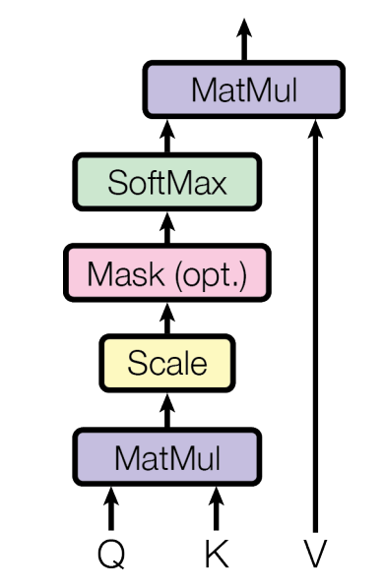
Attention head
Transformer
Decoder
Attention Head

Slide 44
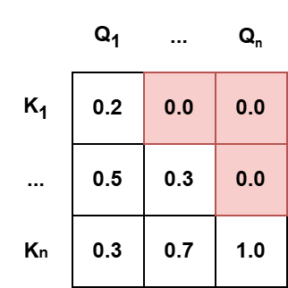
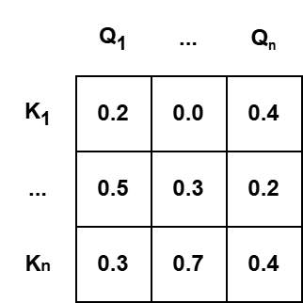
Matriz e máscara
Attention Mask
Transformer
Decoder
Attention Head
QK^{t}

Slide 45
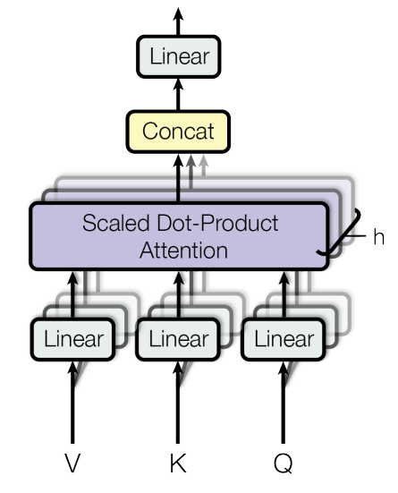
Multi-head self-attention
Multi-head self-attention
Transformer
Decoder
GPT-1:
12 heads por self-attention
12 blocos.
GPT3:
40 heads por self-attention
40 blocos.
As attention-heads são o gargalo de um LLM

Slide 46
Embeddings em Transformers
O Feed Forward é essencialmente são camadas densas profundas comuns, como se vem em qualquer modelo MLP.
Essas camadas são a memória da Transformer. É nos pesos dessa parte da rede onde é armazenado todo o conhecimento da LLM.
Transformer
Decoder

Slide 47
Embeddings em Transformers
A saída do último decoder é um vetor com embeddings para o contexto inteiro.
Somente os embeddings do último token são utilizados para predizer o seguinte.
São conectados com uma camada densa do tamanho do vocabulário.
A camada é normalizada utilizando a função softmax.
Obtemos a função de probabilidade de densidade.
Fim do modelo.
Transformer
Decoder

Slide 48
Referências
RASCHKA, Sebastian. Build a Large Language Model (From Scratch). Simon and Schuster, 2024.
LUDWIG, R. et al. Unveiling Latent Space Structure with Sparse Concept Vectors in Diffusion Models. 2023. Disponível em: https://arxiv.org/abs/2303.11073. Acesso em: 11 jun. 2025.
HUGGING FACE. Designing Positional Encoding. 2021. Disponível em: https://huggingface.co/blog/designing-positional-encoding. Acesso em: 11 jun. 2025.
BROWNLEE, J. A Gentle Introduction to Positional Encoding in Transformer Models (Part 1). 2022. Disponível em: https://machinelearningmastery.com/a-gentle-introduction-to-positional-encoding-in-transformer-models-part-1/. Acesso em: 11 jun. 2025.
VASWANI, A. et al. Attention is All You Need. 2017. Disponível em: https://arxiv.org/abs/1706.03762. Acesso em: 11 jun. 2025.
RADFORD, A. et al. Improving Language Understanding by Generative Pre-Training. 2018. Disponível em: https://cdn.openai.com/research-covers/language-unsupervised/language_understanding_paper.pdf. Acesso em: 11 jun. 2025.
3BLUE1BROWN. Playlist – Neural Networks. YouTube. Disponível em: https://youtube.com/playlist?list=PLZHQObOWTQDNU6R1_67000Dx_ZCJB-3pi. Acesso em: 11 jun. 2025.

Slide 49
Obrigado
UDESC – Universidade do Estado de Santa Catarina
Thiago Brandenburg
thiago.brandenburg@edu.udesc.br

